Slide 1
Tuần 5
TIẾNG VIỆT 4
Tập 1
Bài đọc 2: Một người chính trực

Slide 3
Em hãy nêu nội dung của bài thơ Cau.
Miêu tả hình dáng, ích lợi của cây cau.

Slide 5
HOẠT ĐỘNG 1. ĐỌC THÀNH TIẾNG
Giọng thong thả, rõ ràng. Giọng đọc chậm rãi ở câu cuối.
Đọc rõ tên các vị vua và các chức vụ trong triều đình.
Nhấn giọng, gây ấn tượng ở những từ ngữ quan trọng hoặc mới lạ: chính trực, di chiếu, phò tá, thái hậu, tham tri chính sự, gián nghị đại phu, tiến cử.
LUYỆN ĐỌC THEO NHÓM

Slide 6
HOẠT ĐỘNG 2. ĐỌC HIỂU
Dựa vào SGK, em hãy đọc to, rõ nghĩa những từ sau
Chính trực
Di chiếu
Thái hậu
Tham tri chính sự
Gián nghị đại phu
Phò tá
Tiến cử

Slide 7
Chào Các bạn mình là thỏ con, Hôm nay các bạn giúp mình lấy những củ cà rốt ngon nhé ^^
PLAY
Notes:
Bấm vào “Play” để bắt đầu trò chơi

Slide 8
1
2
3
4
5
NEXT
Notes:
- Ấn vào cà rốt 1-2-3-4-5-6-7 để hiện ra câu hỏi
- Trả lời hết các câu hỏi bấm “next” tiếp tục để tiếp tục bài giảng

Slide 9
Câu 1: Tô Hiến Thành đã thể hiện sự chính trực như thế nào trong việc thực hiện di chiếu của vua Lý Anh Tông?
Bà Chiêu Linh thái hậu muốn lập con mình là Long Xưởng lên ngôi nên cho người đem vàng bạc đút lót vợ Tô Hiến Thành để nhờ ông giúp đỡ. Nhưng Tô Hiến Thành nhất định không nghe, cứ theo di chiếu lập thái tử Long Cán làm vua.
Notes:
- Ấn vào màn hình để hiện đáp án đúng
Xong ấn vào con thỏ để quay về chọn cà rốt ở slide game đầu tiên
Hết các câu hỏi nút quay về để hiện giao diện trang đầu tiên, sau đó bấm “Next” để tiếp tục bài giảng

Slide 10
Câu 2: Khi Tô Hiến Thành lâm bệnh nặng, Đỗ thái hậu và vua hỏi ông điều gì? Ông trả lời thế nào?
Đỗ thái hậu và vua hỏi Tô Hiến Thành định tiến cử ai thay ông. Ông tiến cử gián nghị đại phu Trần Trung Tá.
Notes:
- Ấn vào màn hình để hiện đáp án đúng
Xong ấn vào con thỏ để quay về chọn cà rốt ở slide game đầu tiên
Hết các câu hỏi nút quay về để hiện giao diện trang đầu tiên, sau đó bấm “Next” để tiếp tục bài giảng

Slide 11
Câu 3: Vì sao thái hậu ngạc nhiên khi biết sự lựa chọn của Tô Hiến Thành?
Vì thái hậu nghĩ rằng ông sẽ tiến cử quan tham tri chính sự Vũ Tán Đường. Khi Tô Hiến Thành bị bệnh, Vũ Tán Đường đã chăm sóc ông rất tận tụy.
Notes:
- Ấn vào màn hình để hiện đáp án đúng
Xong ấn vào con thỏ để quay về chọn cà rốt ở slide game đầu tiên
Hết các câu hỏi nút quay về để hiện giao diện trang đầu tiên, sau đó bấm “Next” để tiếp tục bài giảng

Slide 12
Câu 4: Tô Hiến Thành giải thích như thế nào về sự lựa chọn của mình?
Ông giải thích rằng ông chọn người tài ba giúp nước chứ không chọn người hầu hạ giỏi.
Notes:
- Ấn vào màn hình để hiện đáp án đúng
Xong ấn vào con thỏ để quay về chọn cà rốt ở slide game đầu tiên
Hết các câu hỏi nút quay về để hiện giao diện trang đầu tiên, sau đó bấm “Next” để tiếp tục bài giảng

Slide 13
Câu 5: Qua lời giải thích của Tô Hiến Thành, em có suy nghĩ gì về tính cách của ông?
Tô Hiến Thành là người hết sức chính trực, thẳng thắn, hết lòng vì dân vì nước.
Notes:
- Ấn vào màn hình để hiện đáp án đúng
Xong ấn vào con thỏ để quay về chọn cà rốt ở slide game đầu tiên
Hết các câu hỏi nút quay về để hiện giao diện trang đầu tiên, sau đó bấm “Next” để tiếp tục bài giảng

Slide 14
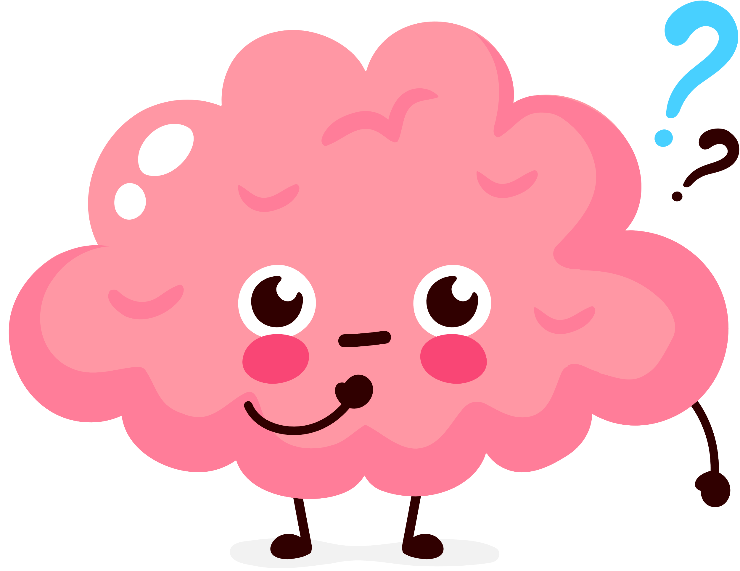
Qua bài đọc, em hiểu điều gì về ông Tô Hiến Thành?
Ông là người tài giỏi, được nhà vua hết sức tin cậy. Trong mọi việc, ông luôn thể hiện sự chính trực, ngay thẳng, một lòng trung thành với vua, luôn nghĩ cho nhân dân, cho đất nước.
Ông cũng rất dũng cảm, quyết tâm làm theo lẽ phải.

Slide 15
Ý NGHĨA BÀI HỌC
Ca ngợi tính cách chính trực, luôn vì dân vì nước của Tô Hiến Thành.

Slide 17
HOẠT ĐỘNG 3. ĐỌC NÂNG CAO
Đọc diễn cảm văn bản Một người chính trực
Nhấn giọng từ ngữ quan trọng và thể hiện tình cảm, cảm xúc phù hợp khi đọc.
Đọc diễn cảm, nghỉ hơi đúng ở những câu văn dài.

Slide 18
Ví dụ
Quan tham tri chính sự là Vũ Tán Đường/ ngày đêm hầu hạ bên giường bệnh.
Còn gián nghị đại phu Trần Trung Tá/ do bận nhiều công việc/ nên không mấy khi tới thăm Tô Hiến Thành được.
Nếu thái hậu hỏi người hầu hạ giỏi/ thì thân xin cử Vũ Tán Đường,/ còn hỏi người tài ba giúp nước,/ thần xin cử Trần Trung Tá.

Slide 20
Ôn tập những kiến thức đã học trong bài hôm nay
Chuẩn bị cho bài Luyện từ và câu: Nhân hóa

Slide 22
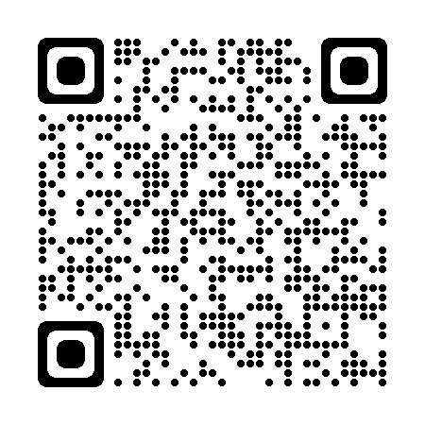
Để kết nối cộng đồng giáo viên và nhận thêm nhiều tài liệu giảng dạy,
mời quý thầy cô tham gia Group Facebook
theo đường link:
Hoc10 – Đồng hành cùng giáo viên tiểu học
Hoặc truy cập qua QR code

